Slide 1
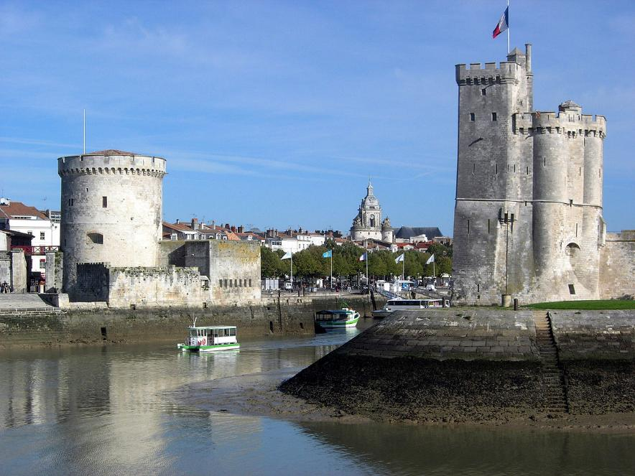
la Rochelle
Entrée du vieux port de la Rochelle

Slide 2
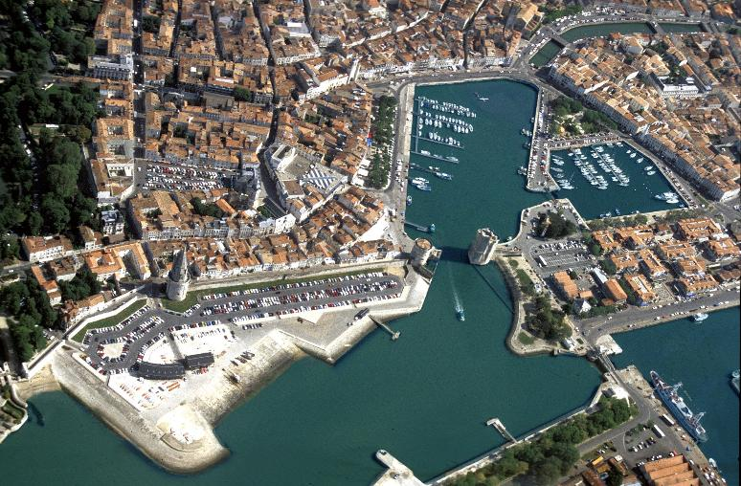
La Rochelle Écouterⓘ est une commune française, préfecture du département de la Charente-Maritime, en région Nouvelle-Aquitaine.
Avec 79 961 habitants en 2022, La Rochelle est la commune la plus peuplée du département, devant Saintes, Rochefort et Royan et occupe le quatrième rang régional après Bordeaux, la capitale régionale, Limoges et Poitiers.
Ses habitants sont appelés les Rochelaises et les Rochelais[1].
Le Vieux-Port de La Rochelle

Slide 3
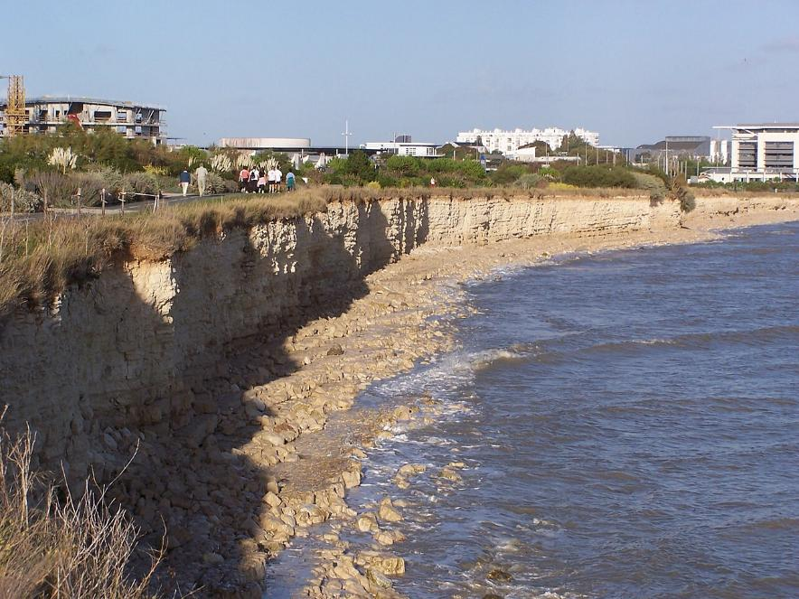
Les falaises de calcaire autour de La Rochelle présentent des couches de sédiments du Jurassique supérieur.

Slide 4
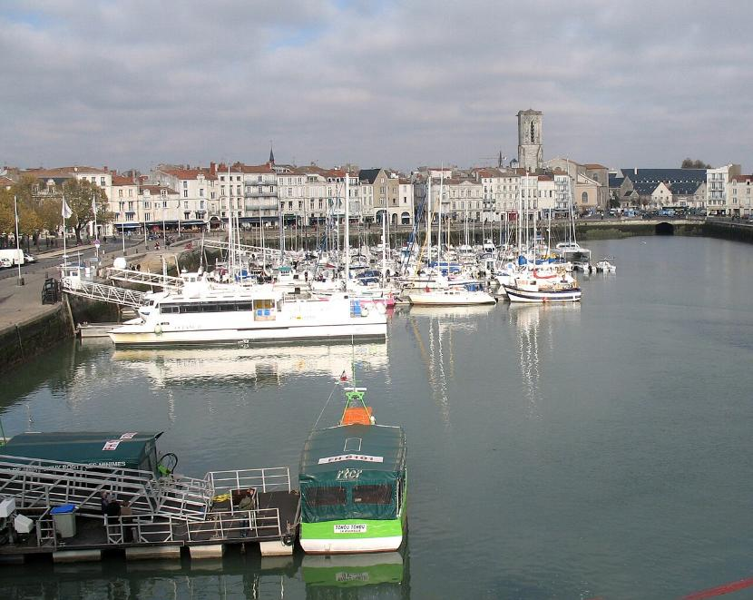
Le Vieux-Port reçoit les eaux du canal de Marans.

Slide 5
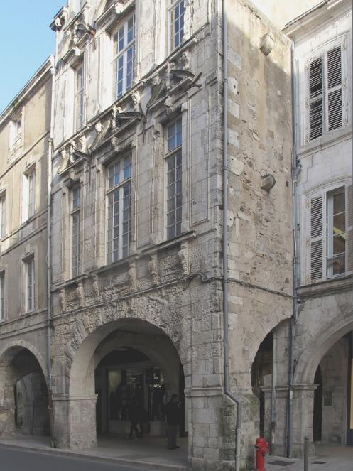
Maisons à arcades dans le centre historique.

Slide 6
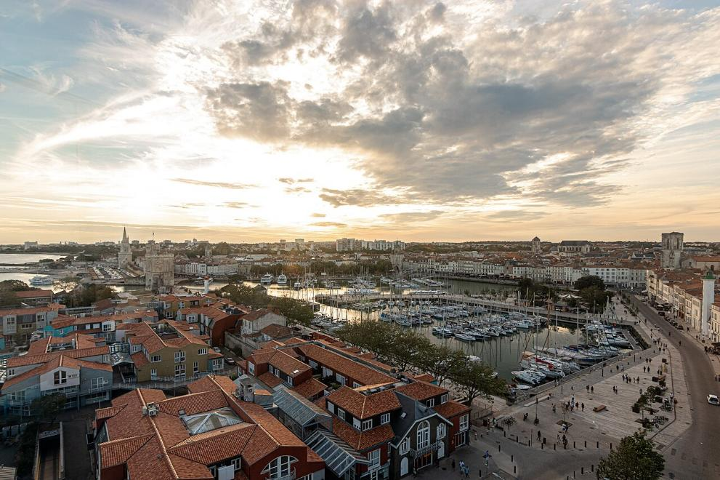
Vue sur le Port de La Rochelle.

Slide 7
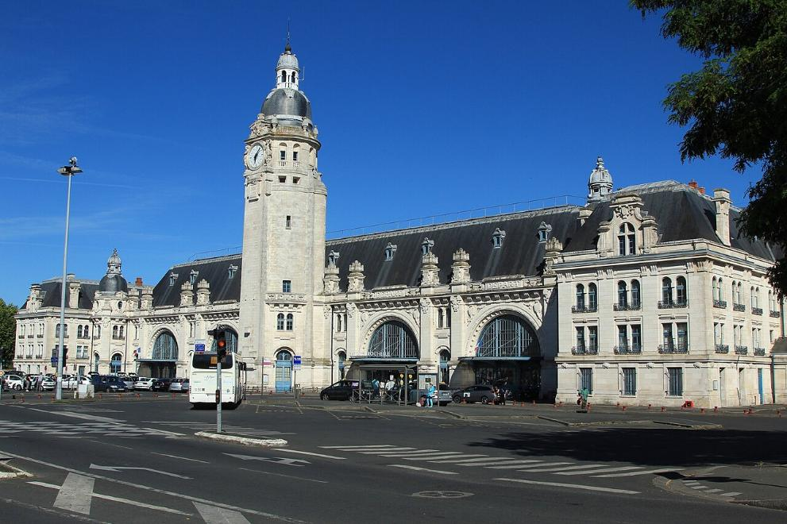
Gare de La Rochelle-Ville.

Slide 8
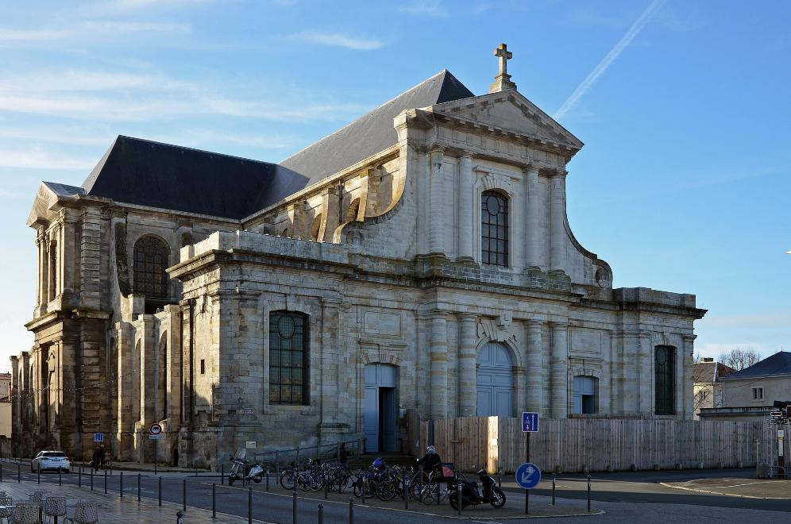
Cathédrale Saint-Louis de La Rochelle.

Slide 9
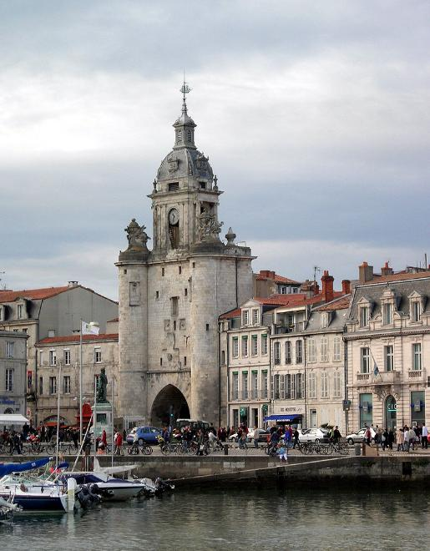
La porte de la Grosse Horloge.

Slide 10
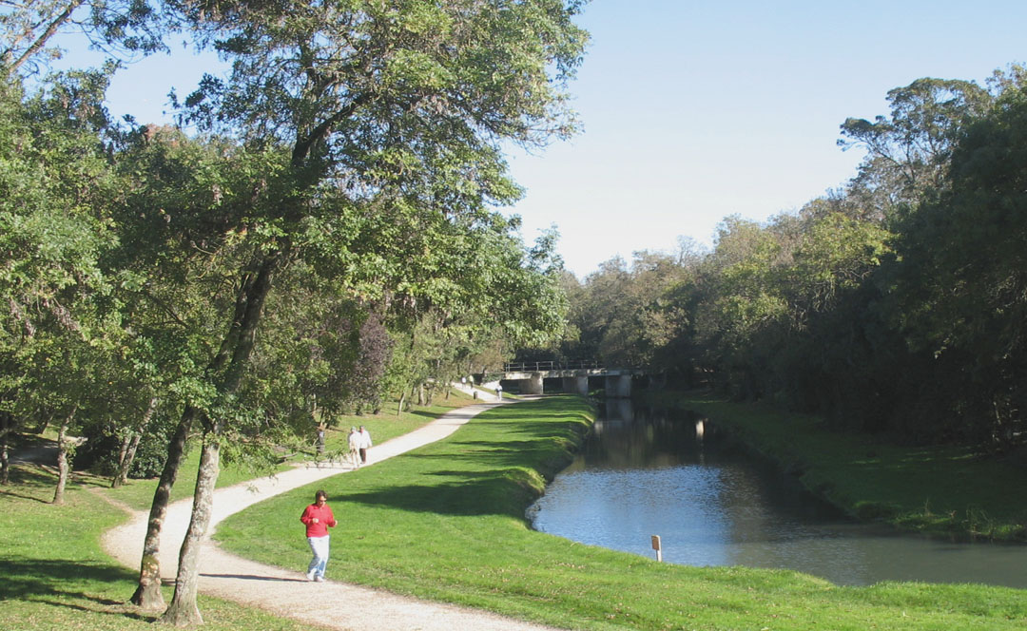
Parc Charruyer.

Slide 11
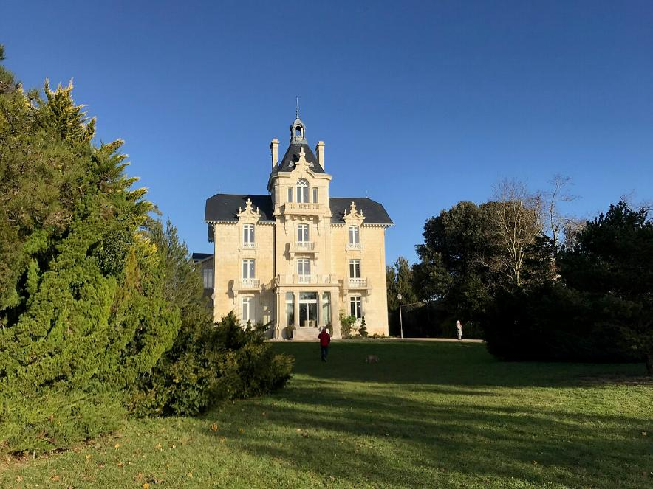
Villa Fort Louis au parc Franck-Delmas.

Slide 12
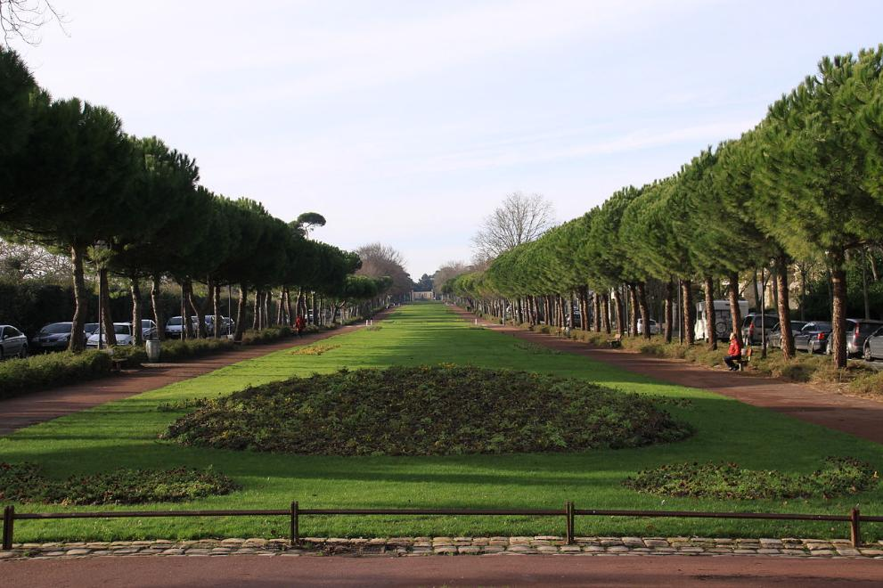
Les allées du Mail.

Slide 13
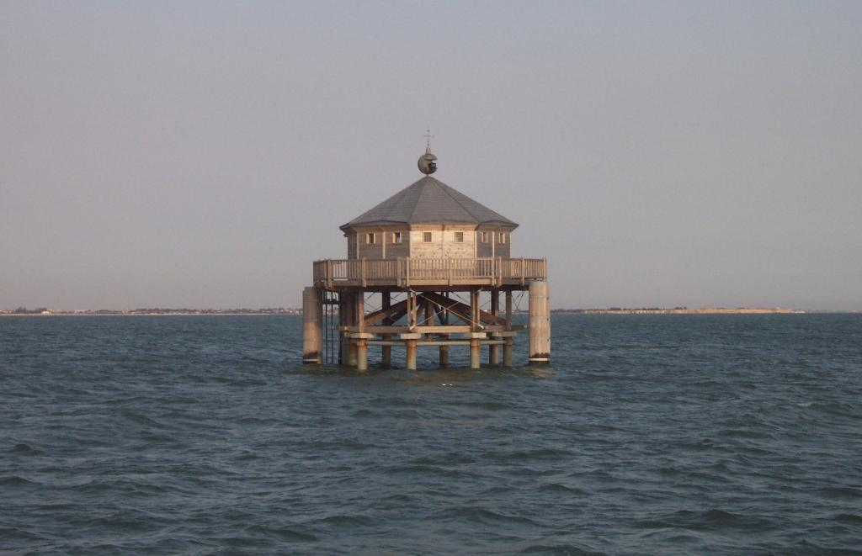
Phare du Bout du Monde, face à la baie de La Rochelle.

Slide 14
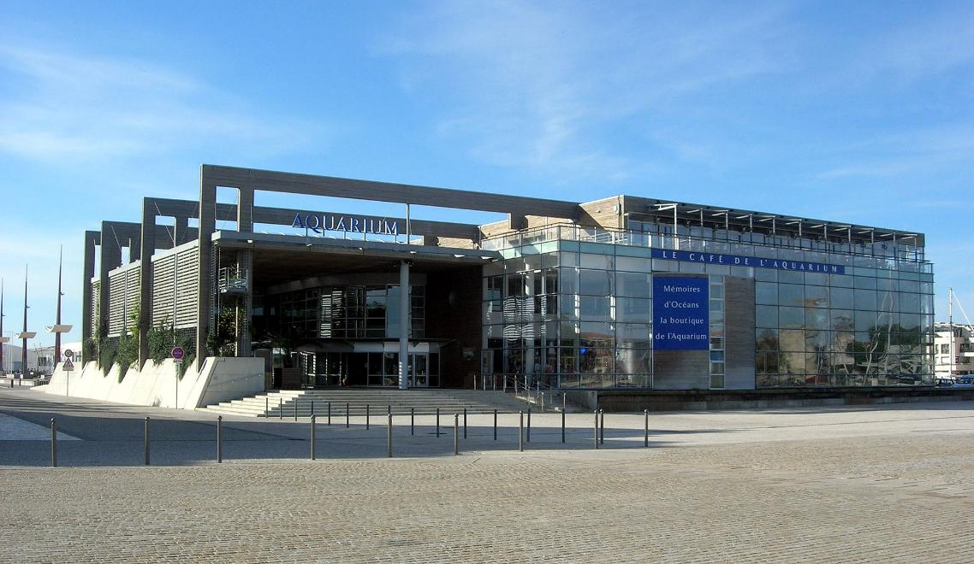
Aquarium La Rochelle.

Slide 15
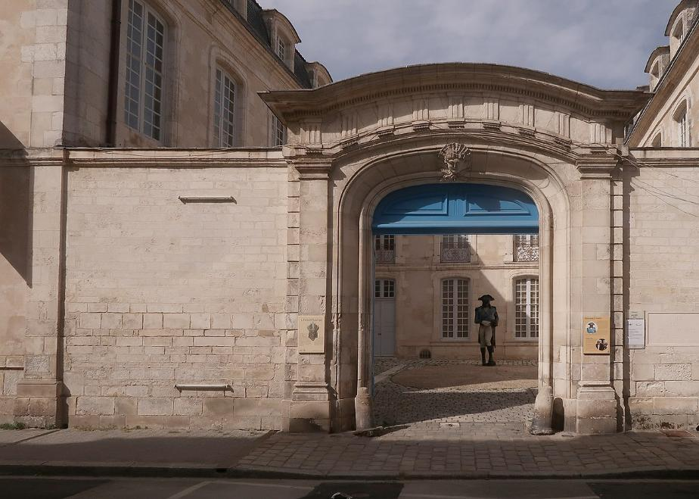
Musée du Nouveau Monde, situé dans l'hôtel Fleuriau.

Slide 16
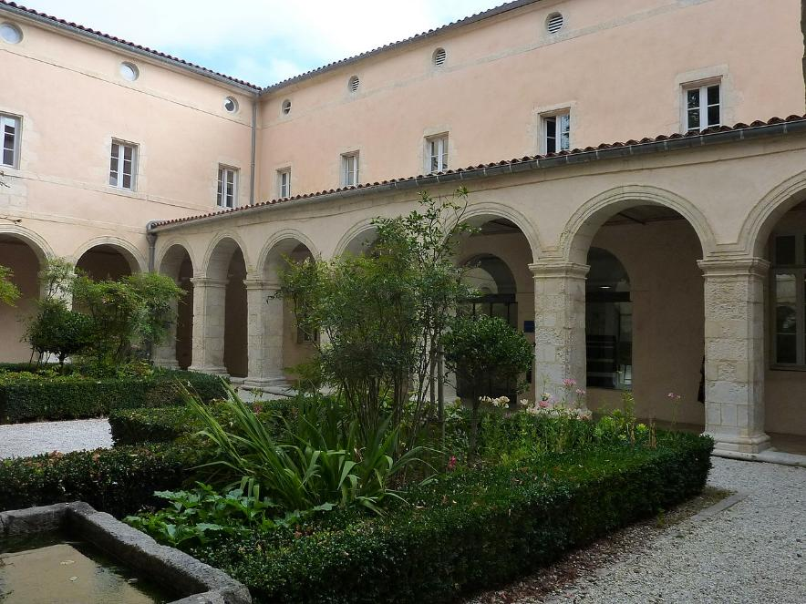
Cloître des Dames blanches.

Slide 17
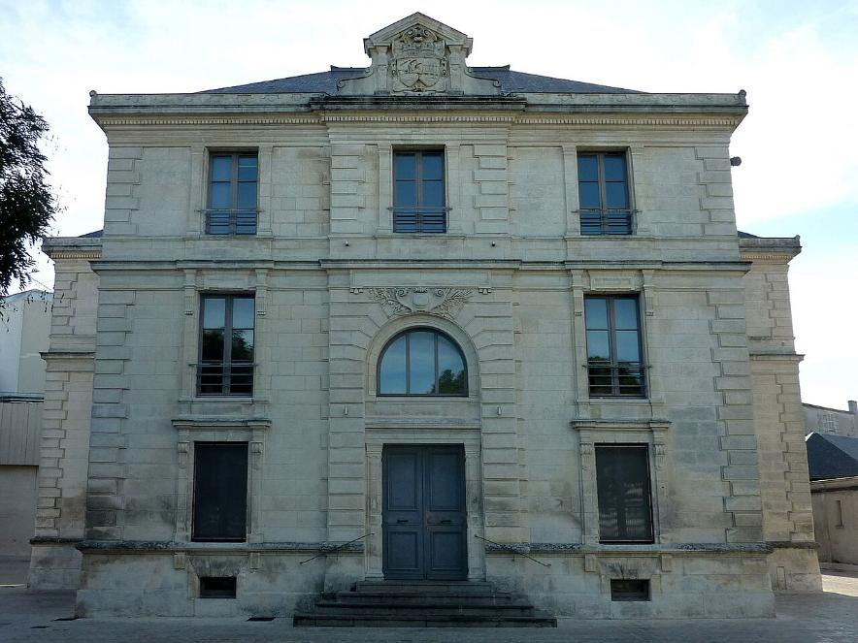
Théâtre Verdière, autrefois bâtiments des archives départementales.

Slide 18
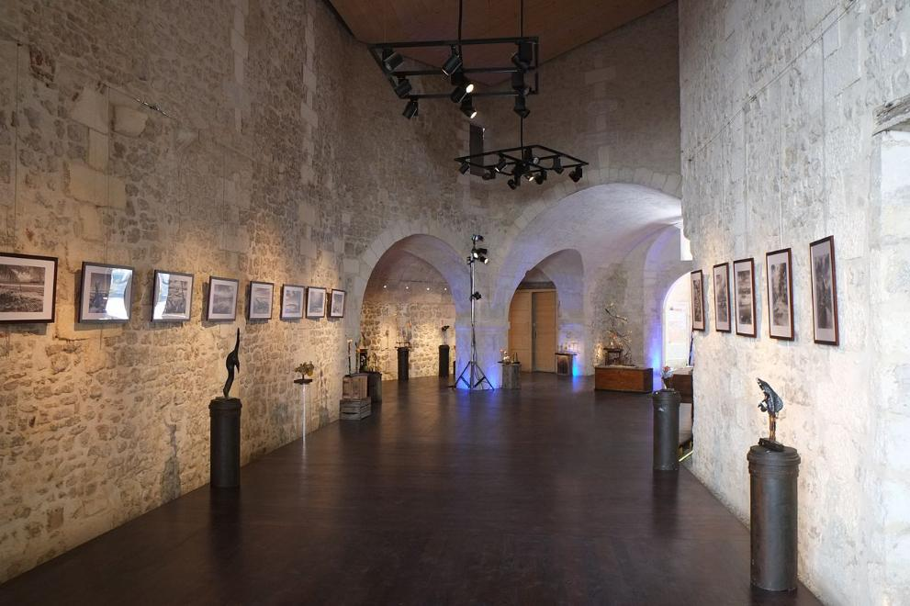
Porte Maubec, lieu d'exposition.

Slide 19
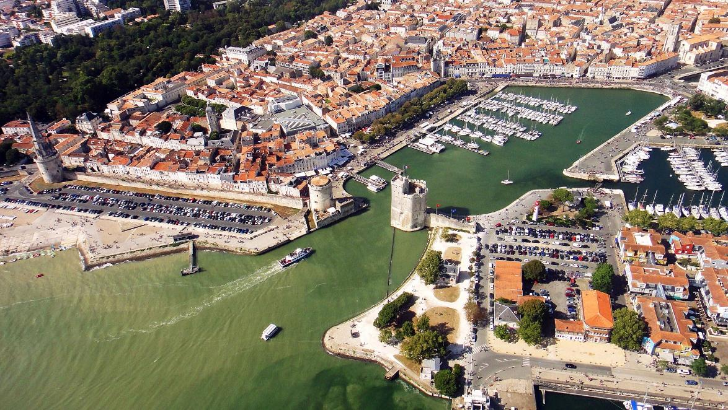
La rochelle, Le vieux port

Slide 20
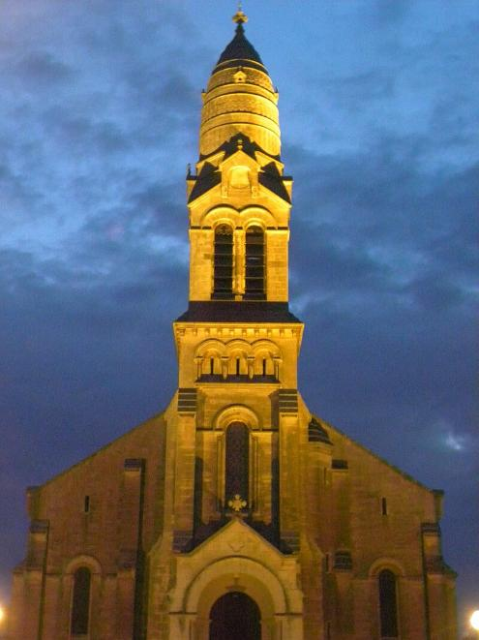
La Rochelle, La Genette, Église du Sacré-Coeur.

Slide 21
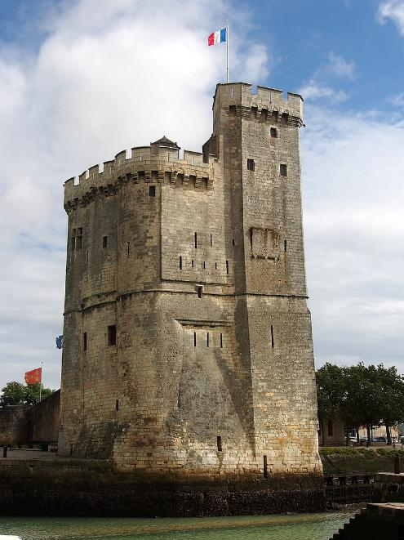
Photographed in La Rochelle (Charente-Maritime), France.

Slide 22
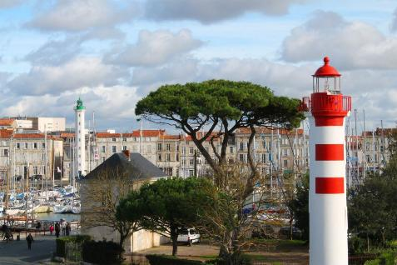
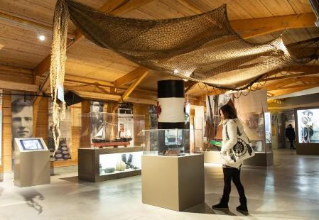
Le Musée Maritime de la Rochelle

Slide 23
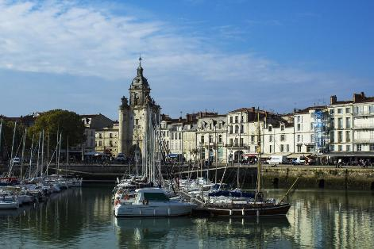


Slide 24
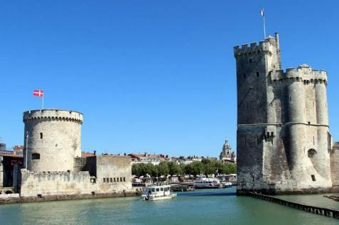
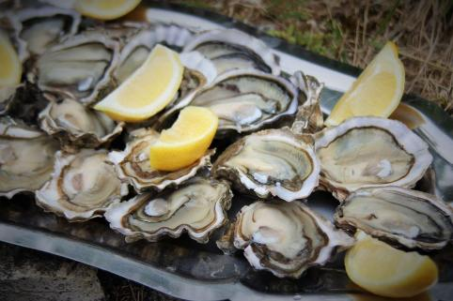
Les Huîtres de Charente-Maritime

Slide 25
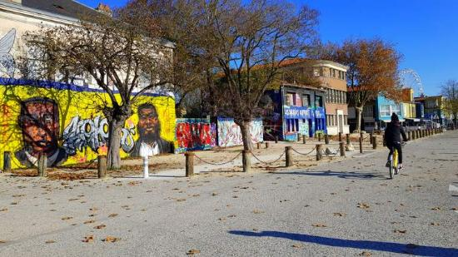
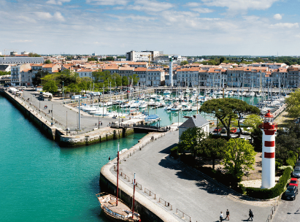

Slide 26
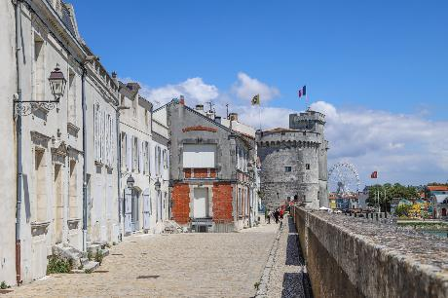
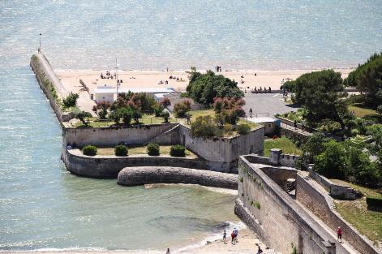

Slide 27
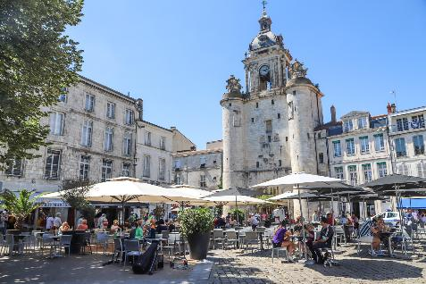
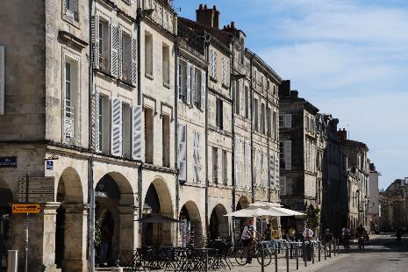

Slide 28
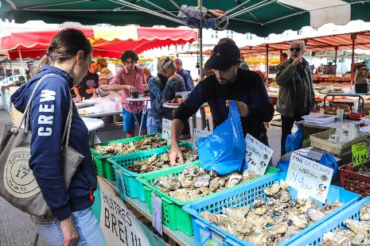
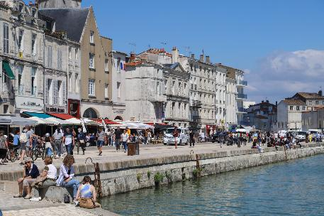

Slide 29
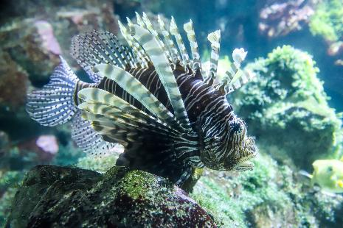
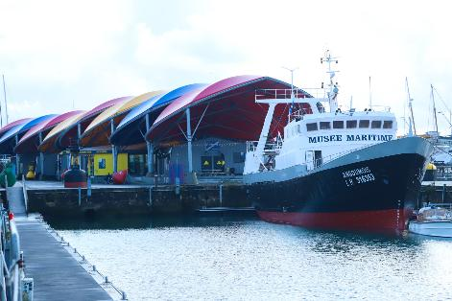

Slide 30
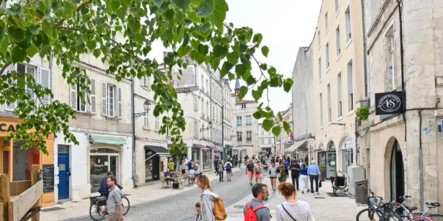
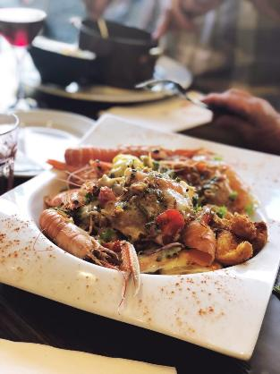
Lorient Vous A Présenté La Rochelle – Charente - Maritime
Les Images Et Le Son Du Net
Daniel

